Slide 1
МИНИСТЕРСТВО ОБРАЗОВАНИЯ РМ ПОРТФОЛИО
Тужилкин Вячеслав Владимирович
Педагог дополнительного образования
МУ ДО “Центр эстетического воспитания детей”
г.о. Саранск

Slide 2
Дата рождения: 23.03.1974 г. Профессиональное образование: МГУ им. Н.П. Огарева, ФЭТ,
Мордовский республиканский колледж культуры Специальность: Социально-культурная деятельность
Профессиональная переподготовка: Отделение дополнительного образования ООО издательство “Учитель” по программе “Педагогика и методика дополнительного образования детей и взрослых”
Стаж педагогической работы: 24 года
Наличие квалификационной категории: Высшая

Slide 3
Характеристика представления на педагога дополнительного образования

Slide 4
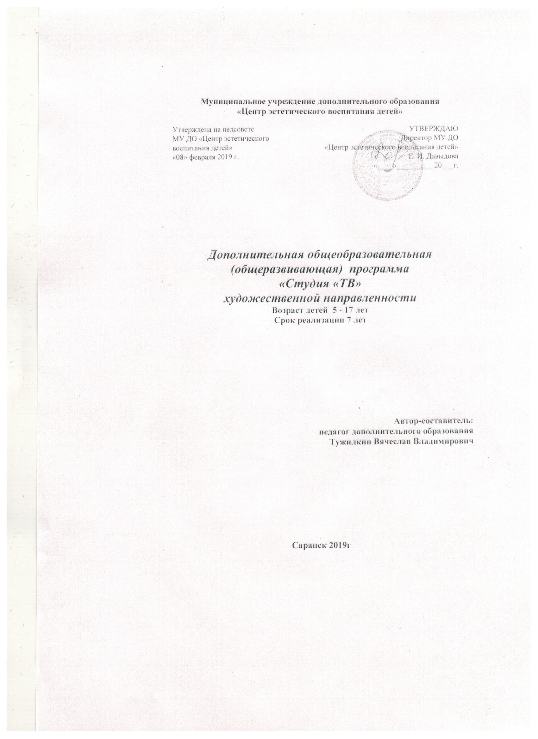
реализация дополнительной общеобразовательной программы

Slide 5
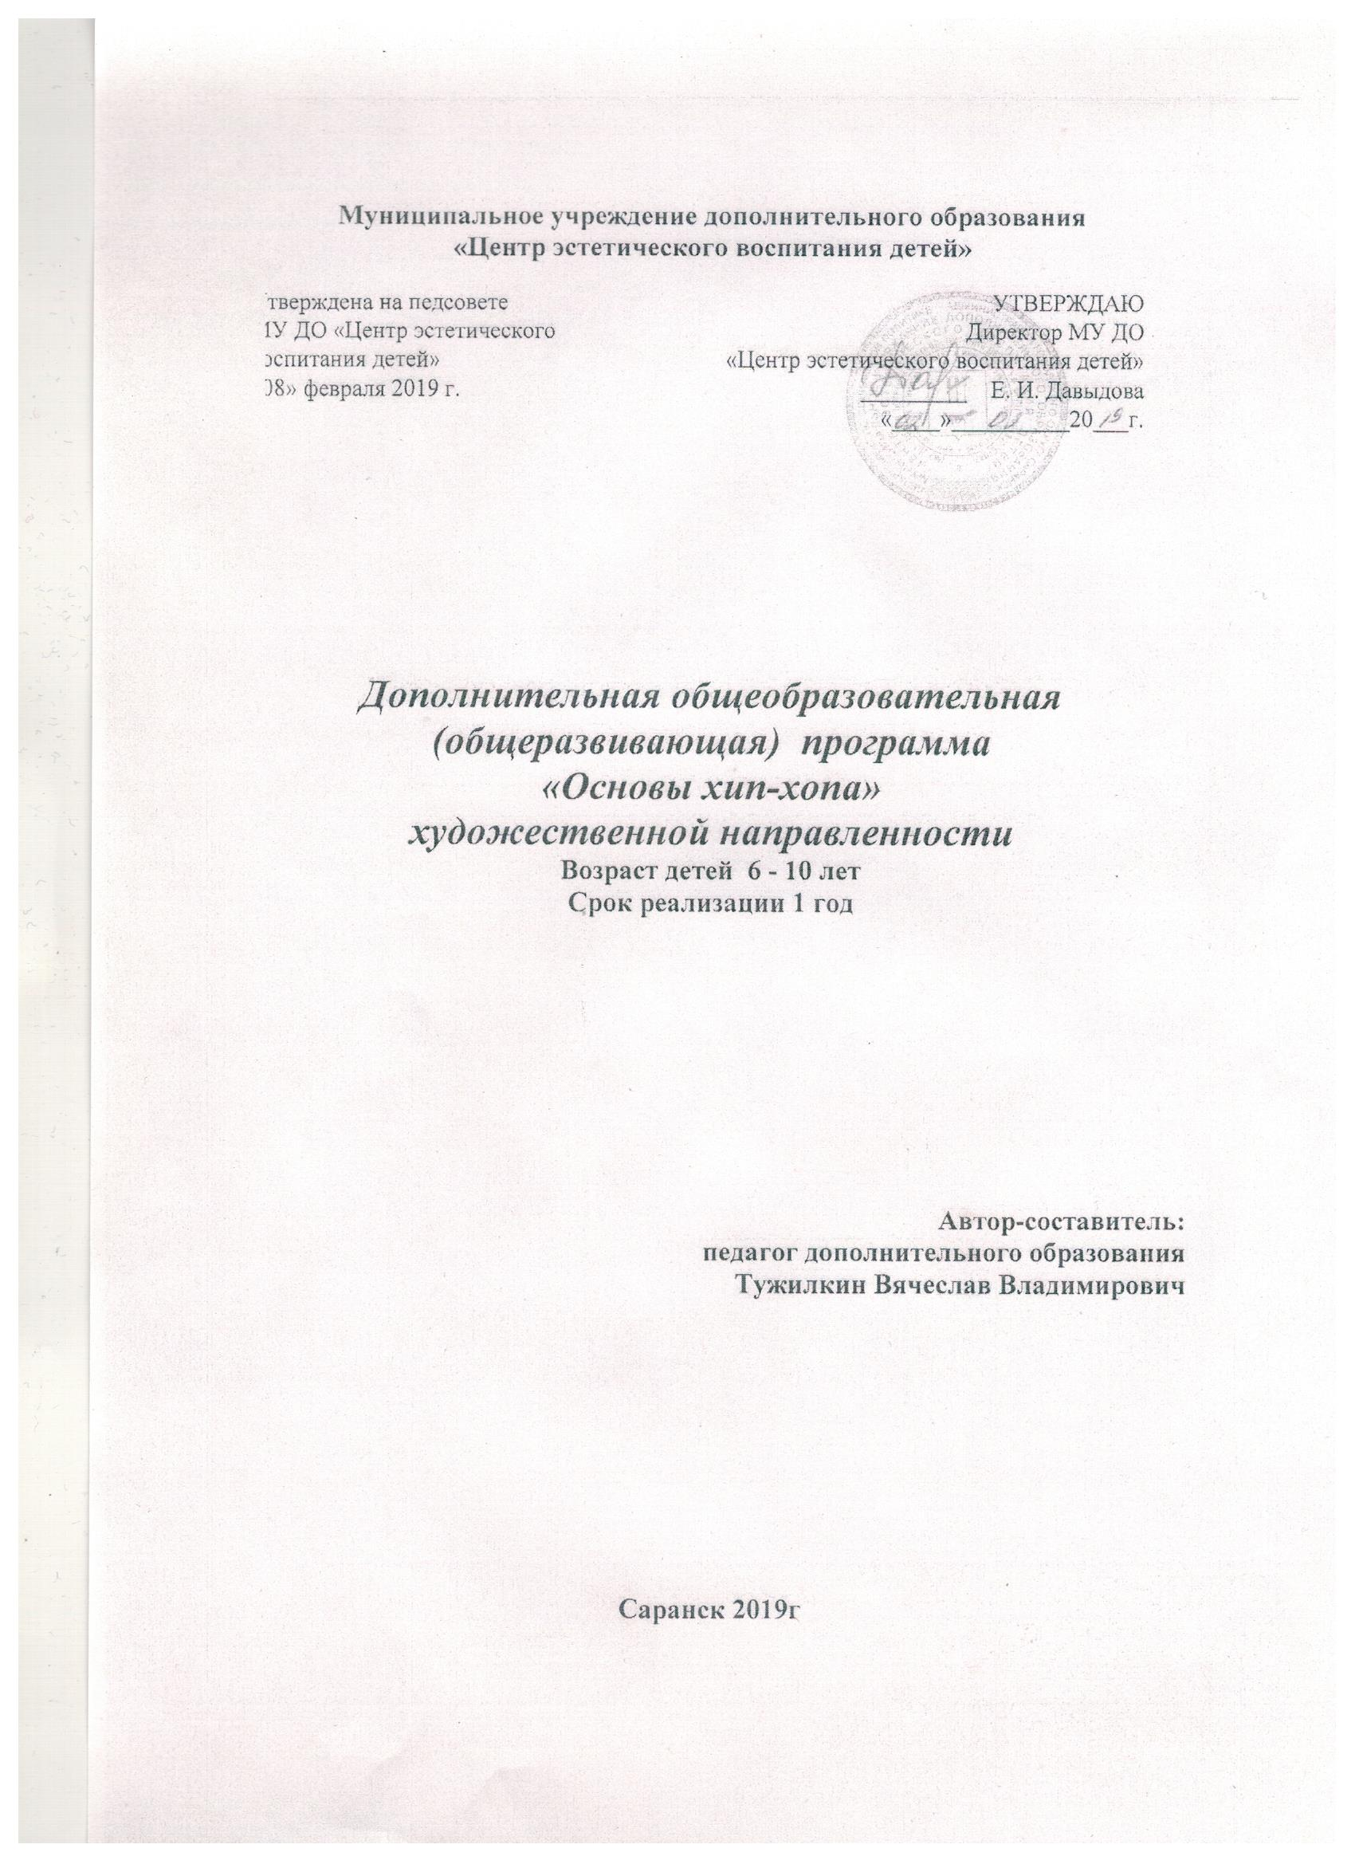
участие в инновационной экспериментальной деятельности

Slide 6
Участие детей в конкурсах и фестивалях

Slide 7
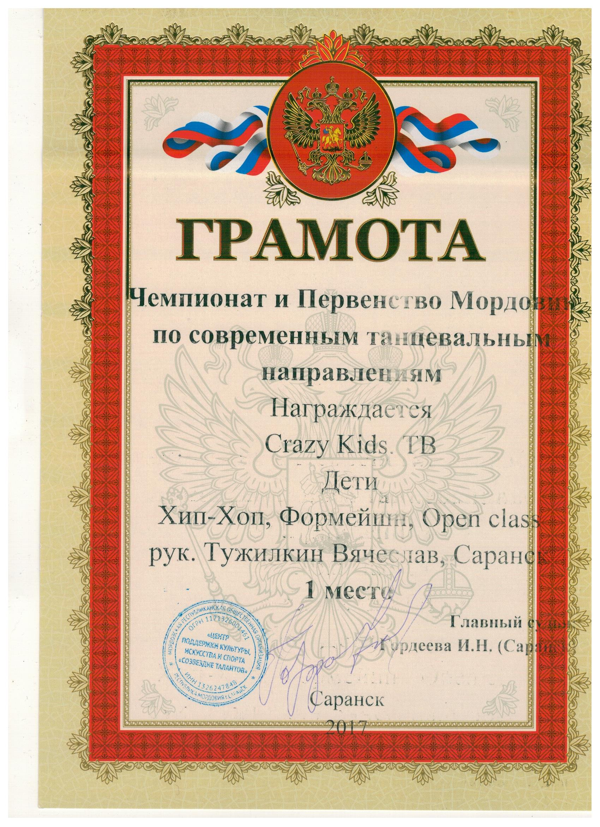
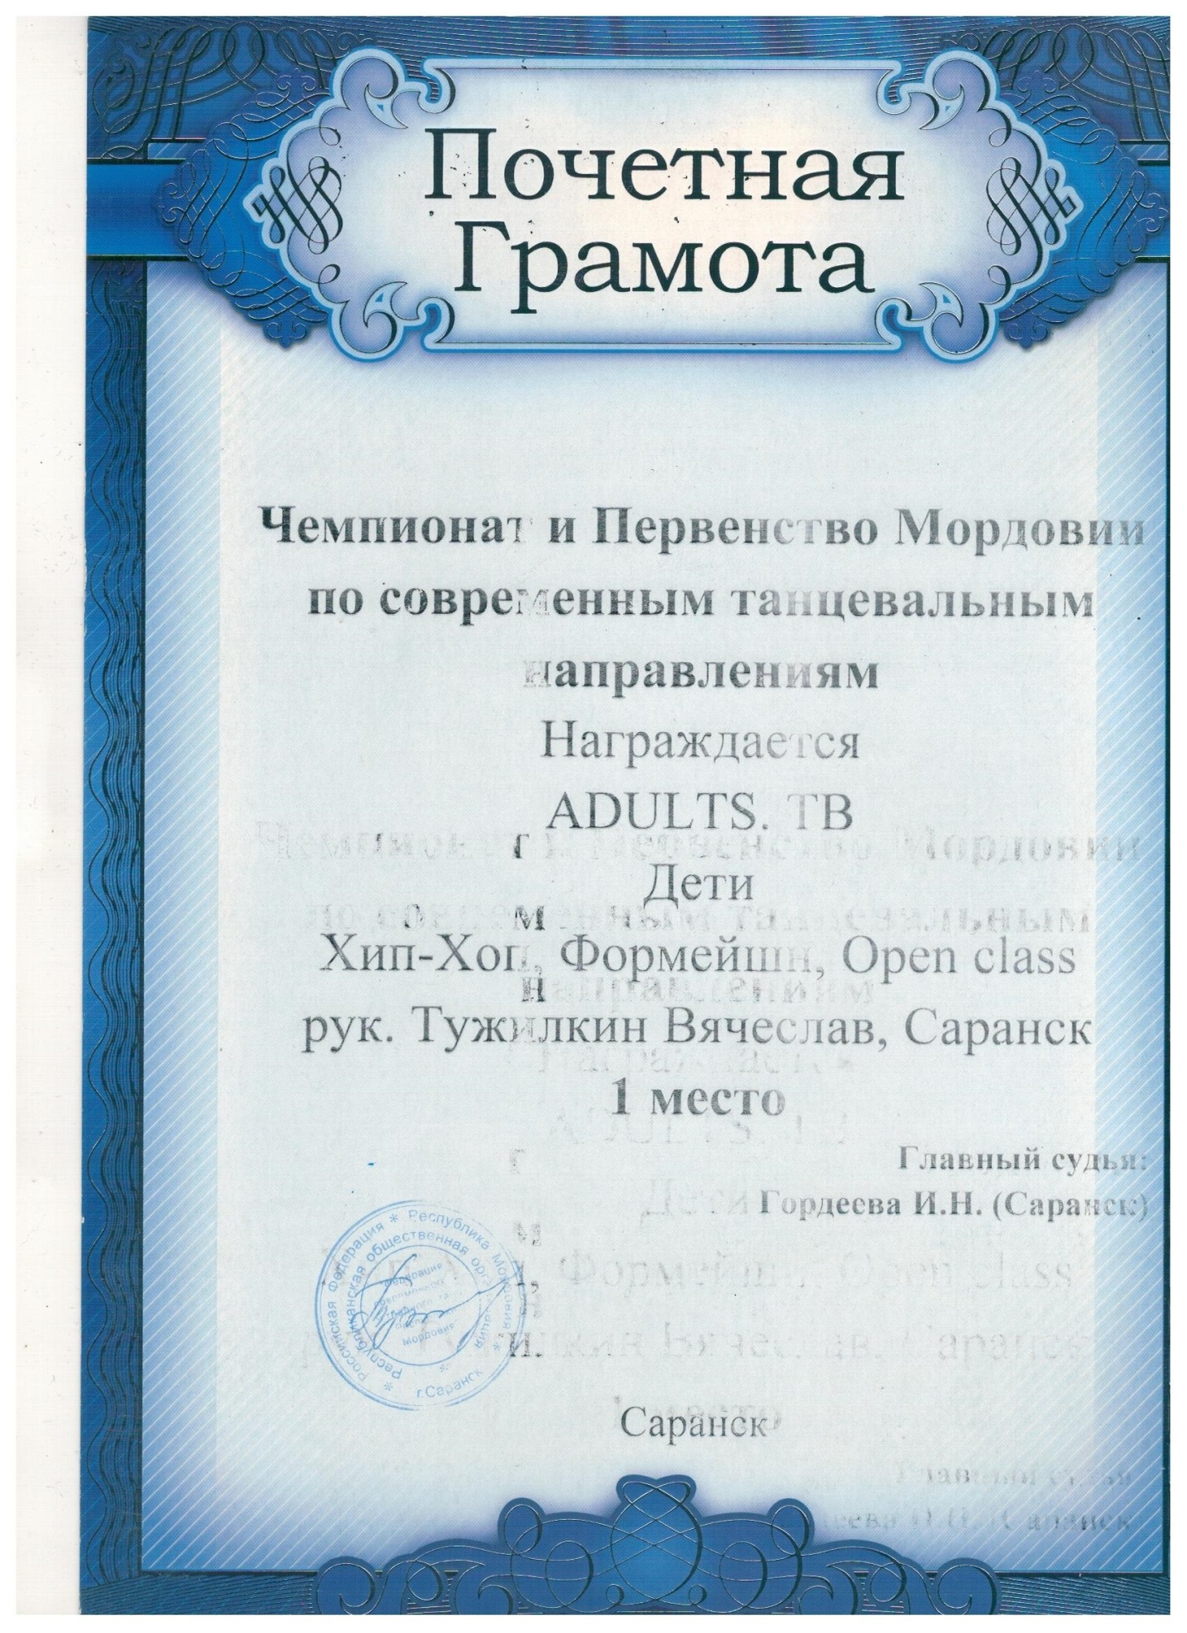

Slide 9
Наличие публикаций

Slide 10
Наличие авторских программ, методических пособий

Slide 11
выступления на заседаниях, методических советах, педагогических чтениях, семинарах, секциях.

Slide 12
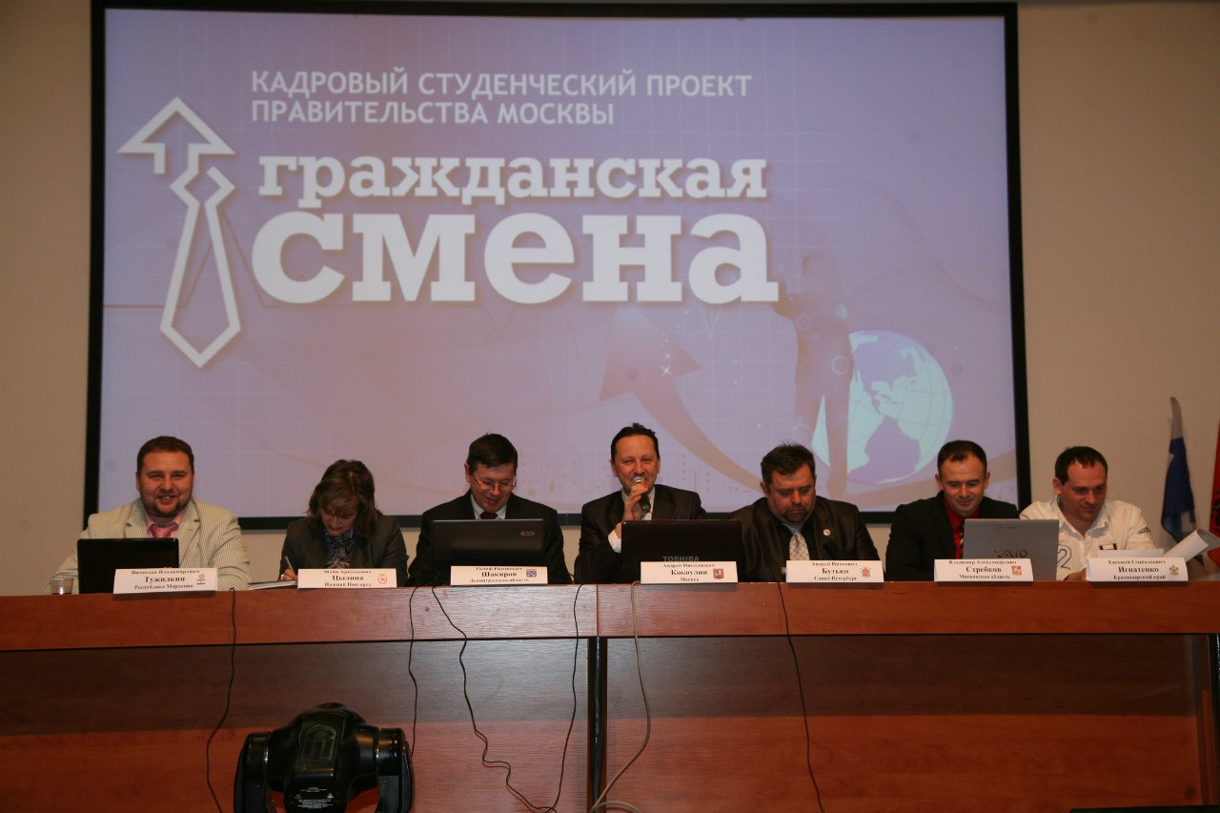
Проведение мастер-классов , открытых мероприятий

Slide 13
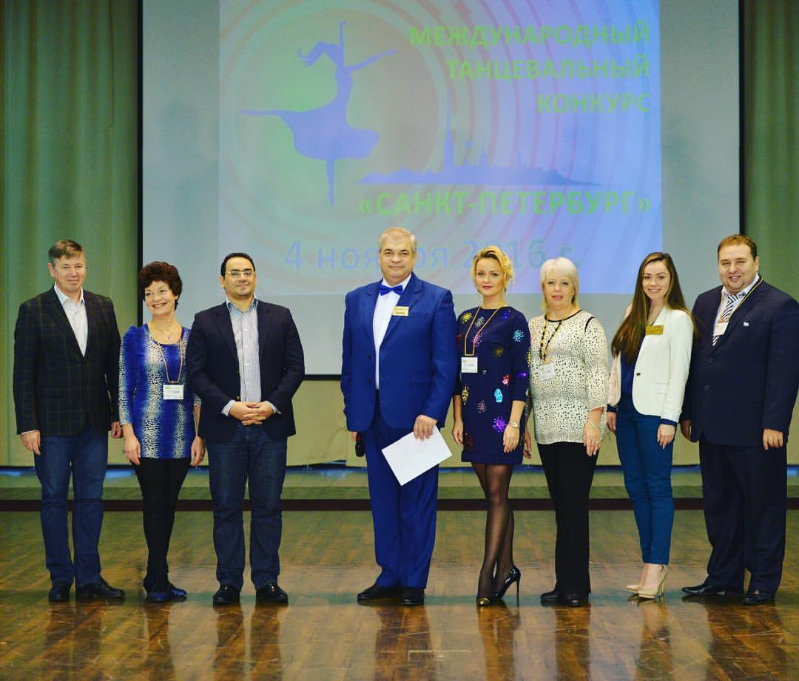
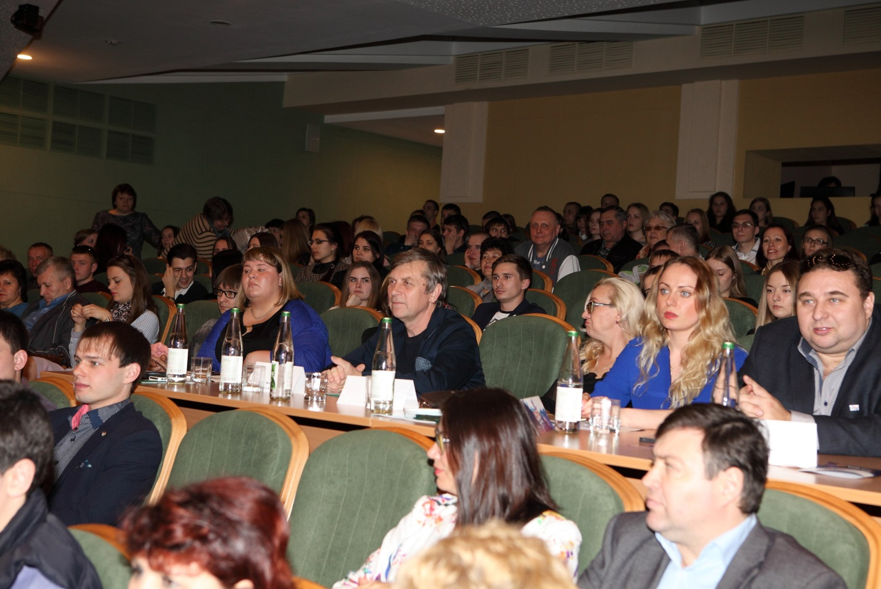
Общественно-педагогическая активность: участие в комиссиях, педагогических сообществах и конкурсах.

Slide 14
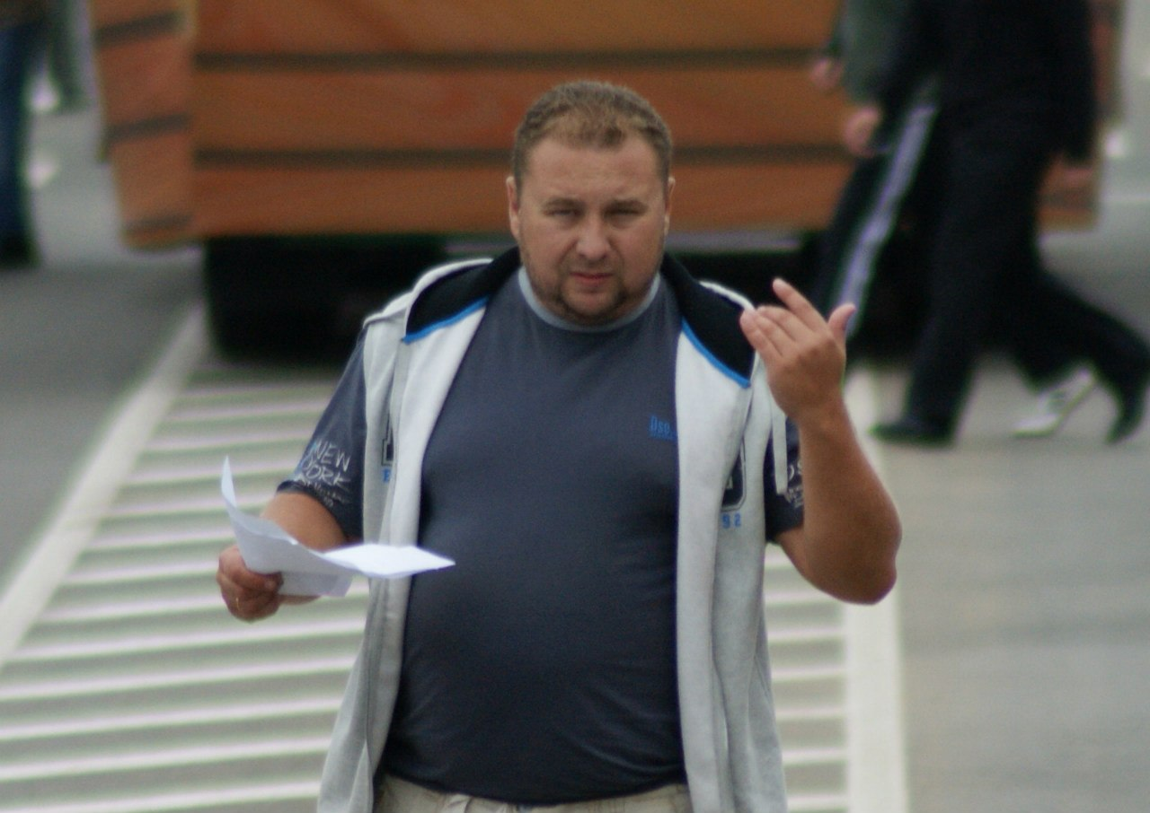
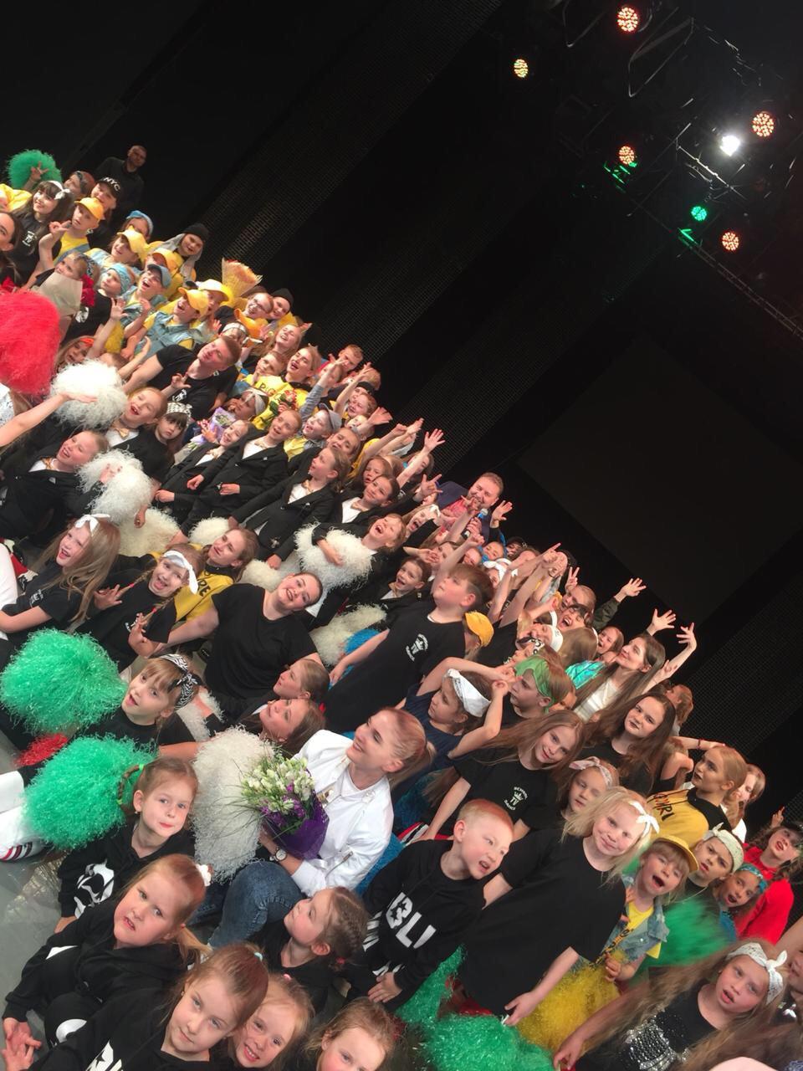
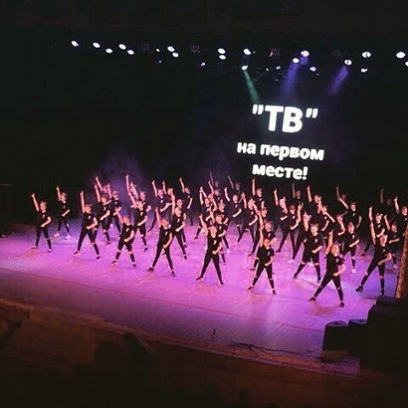
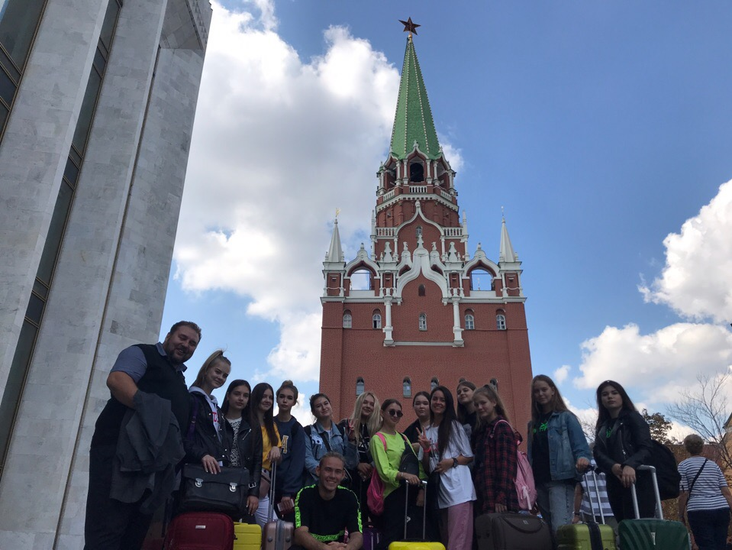
Экспертная деятельность

Slide 15
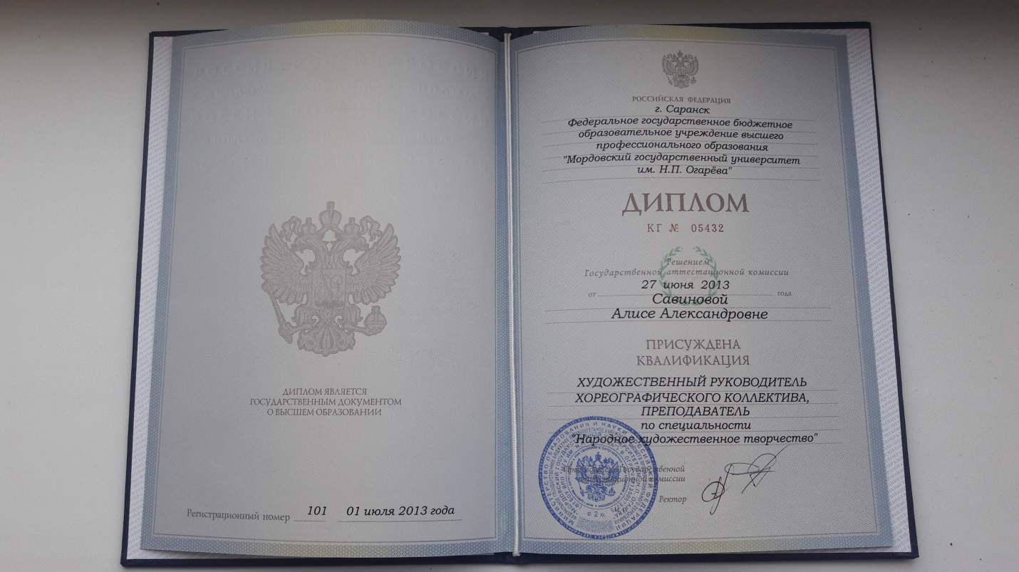
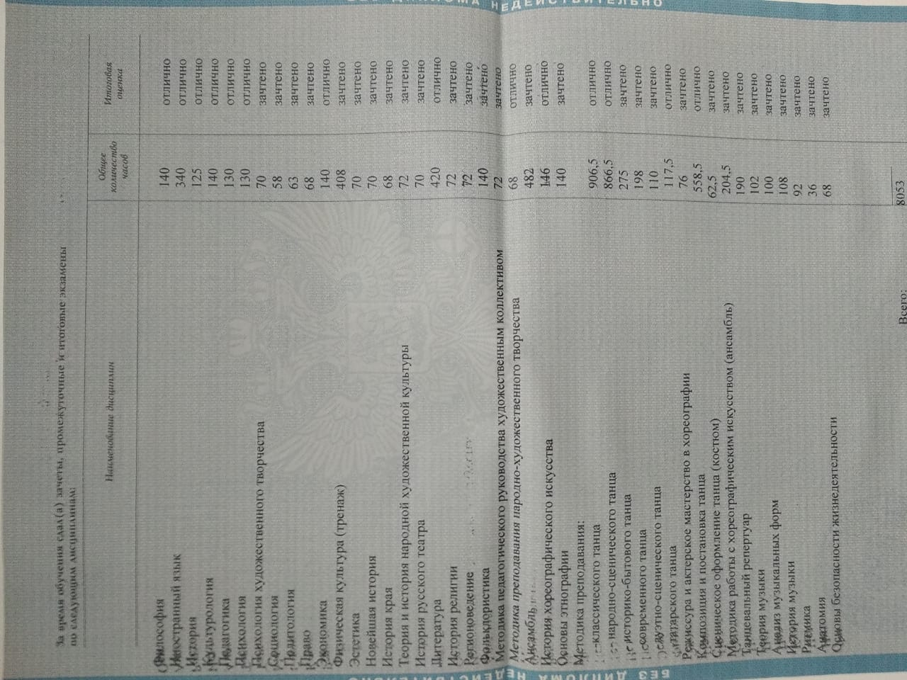
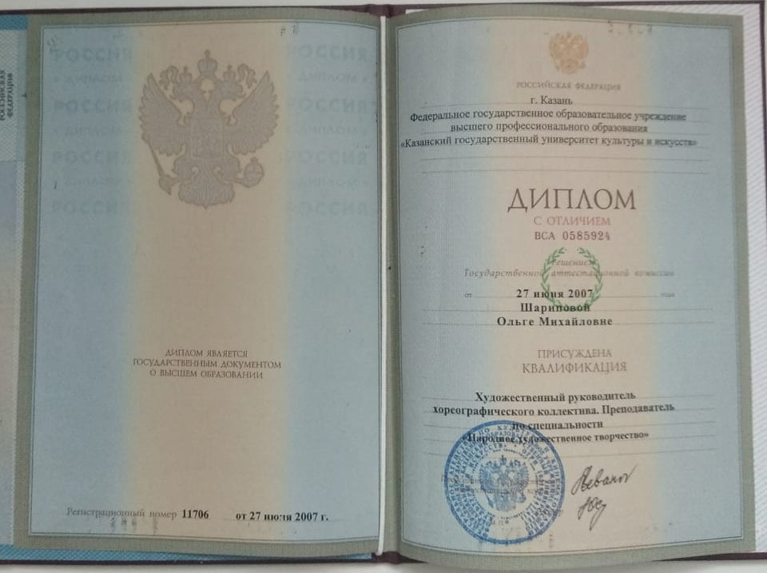
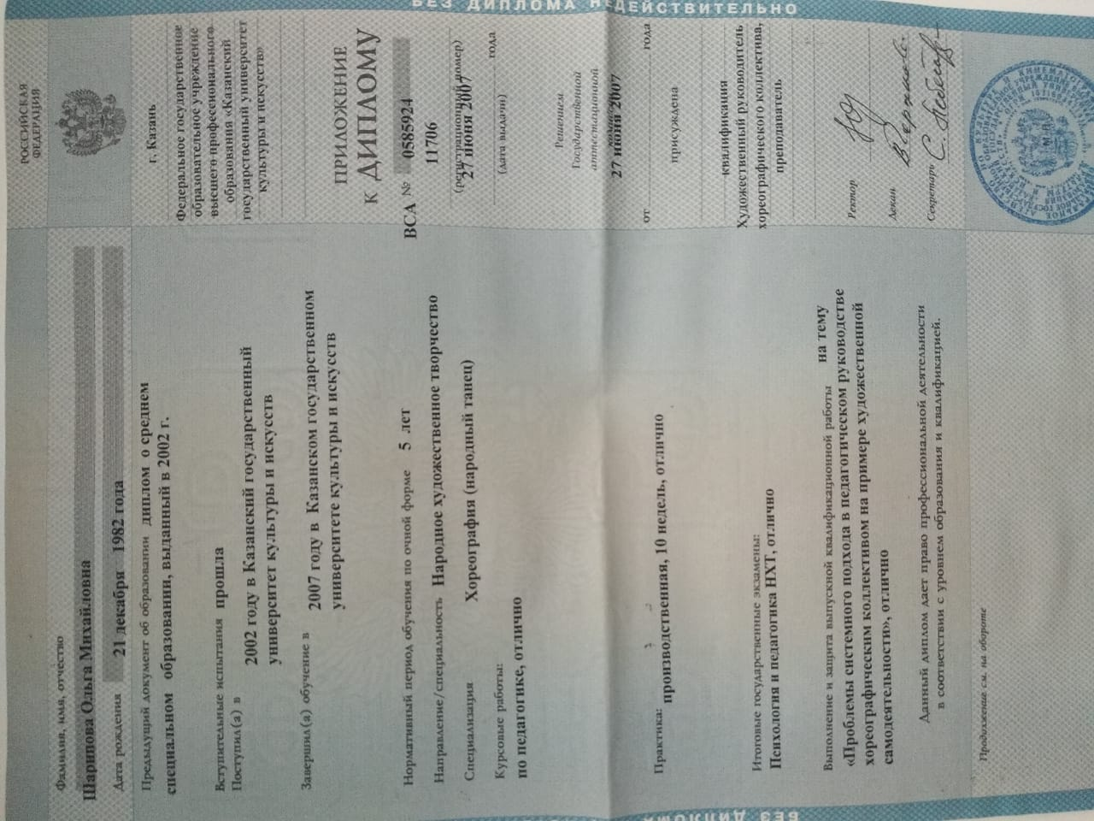
наставничество

Slide 16
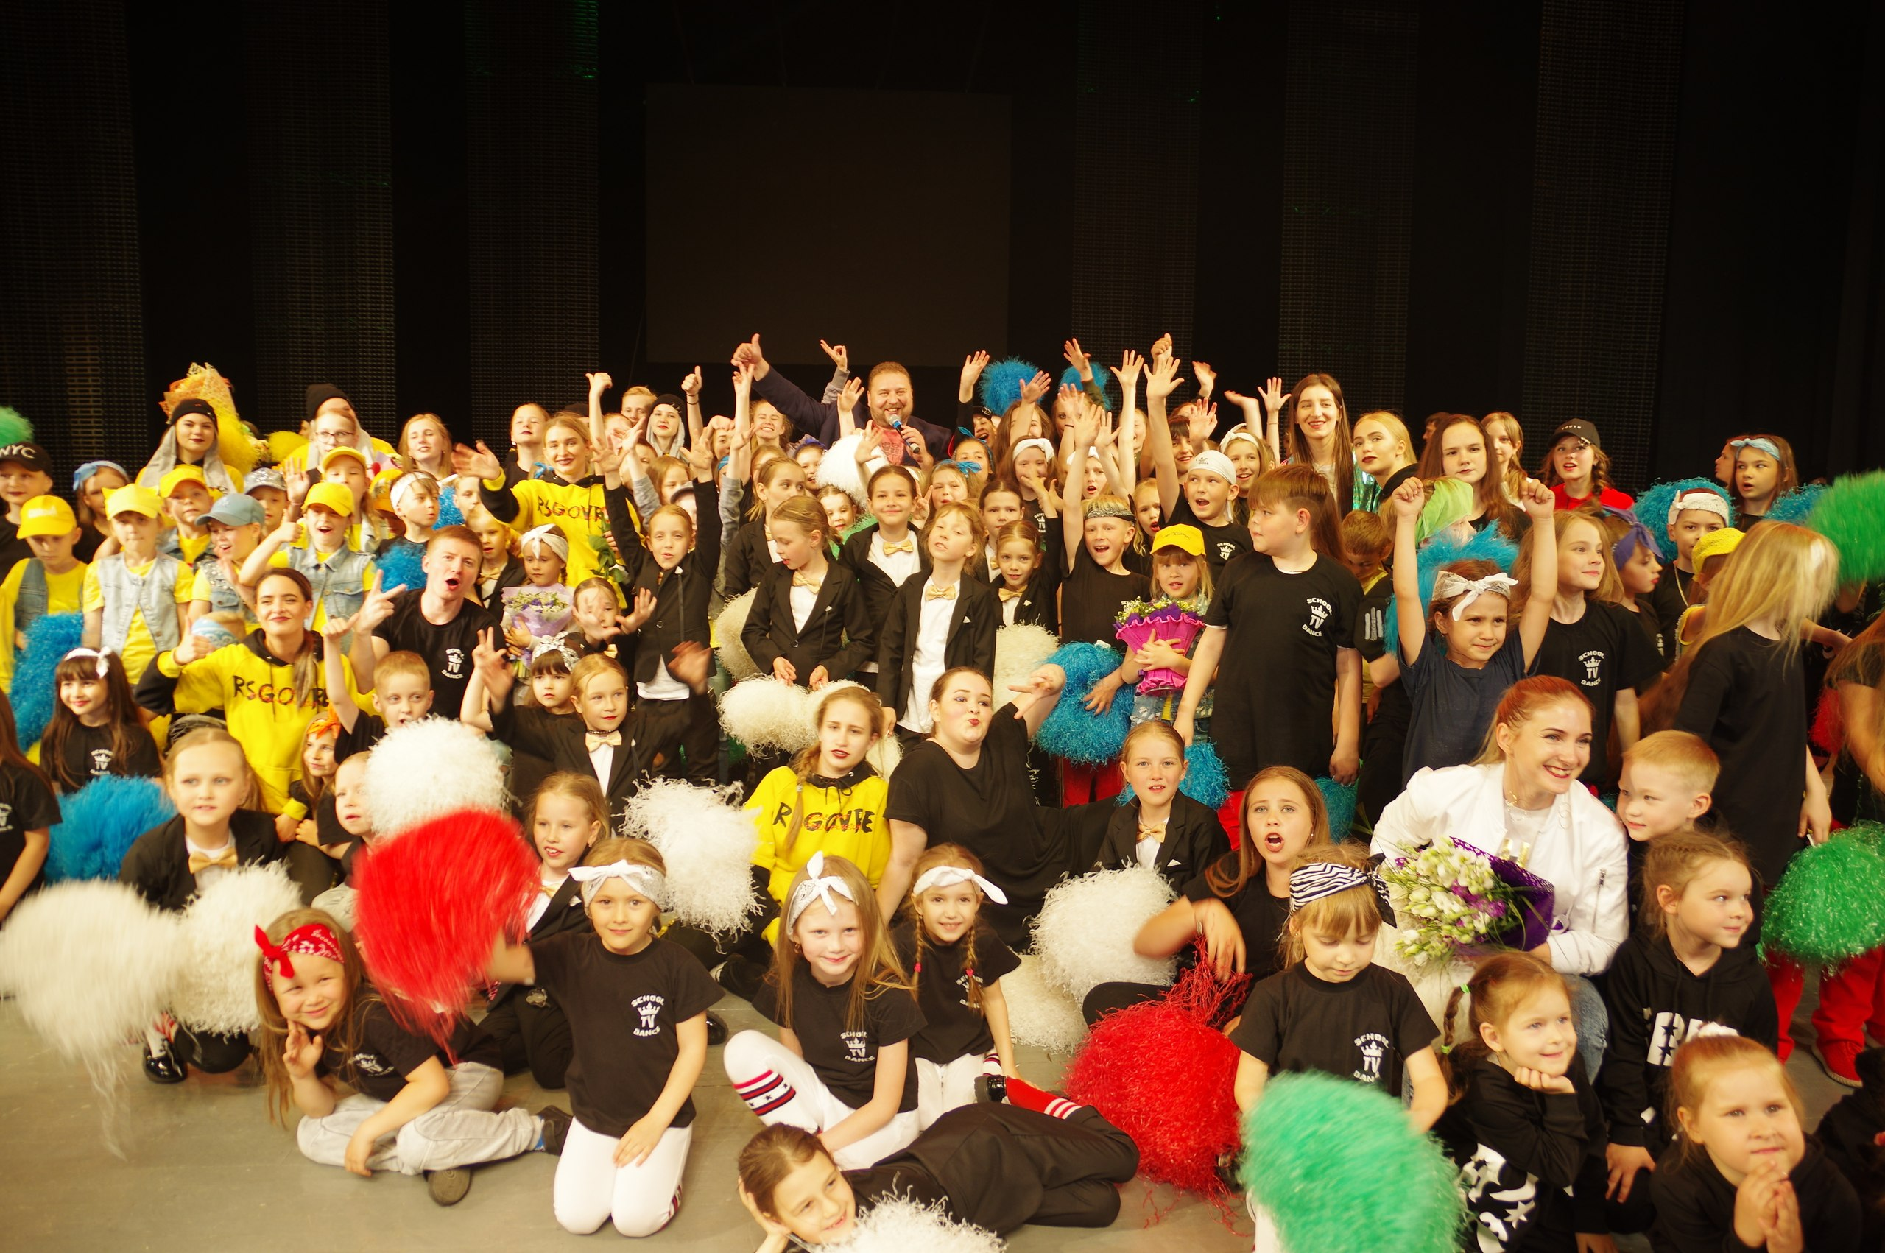
Позитивные результаты работы с детьми

Slide 17
Участие в профессиональных конкурсах

Slide 18
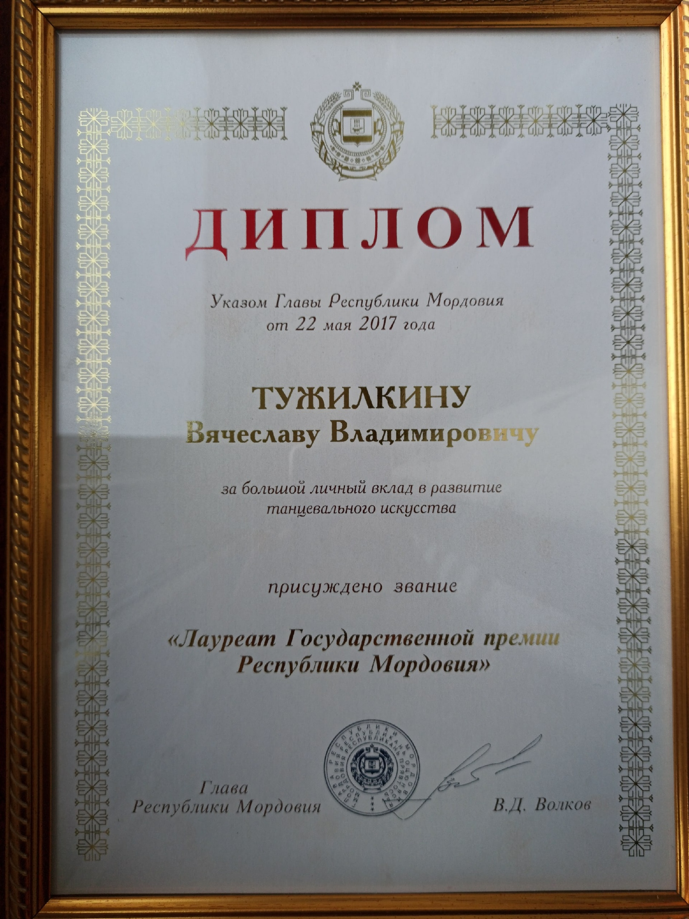
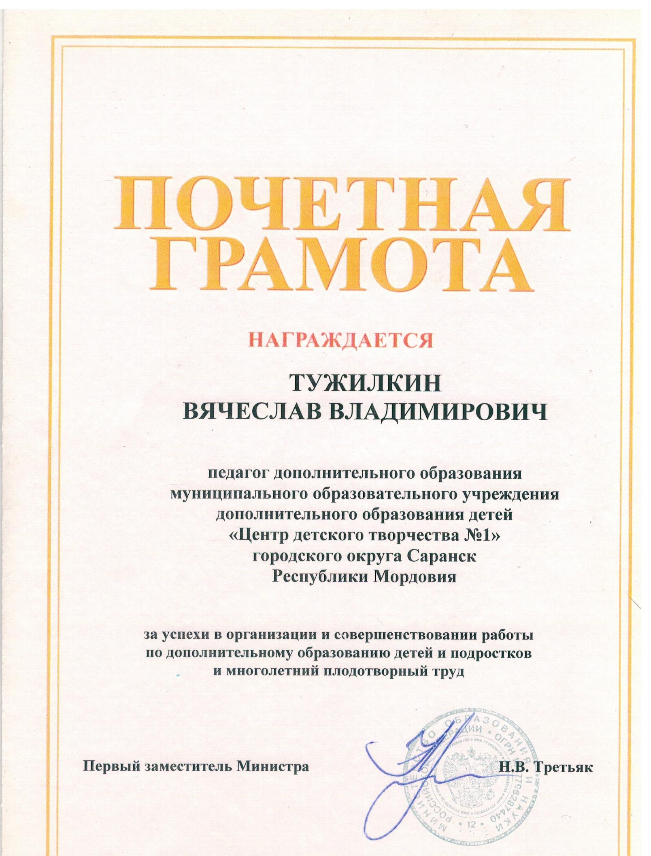
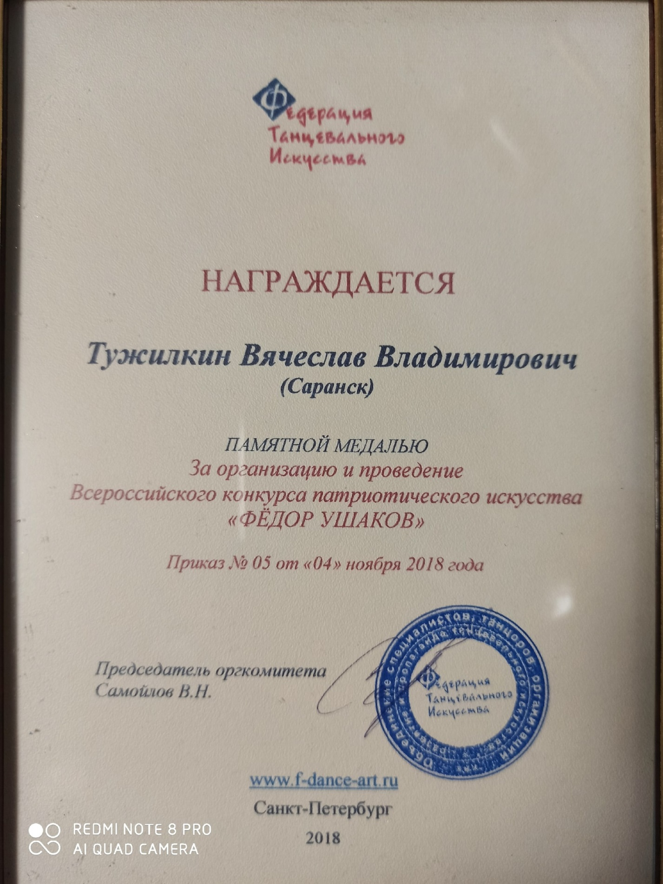
Награды и поощрения0

Slide 19
приложение

